Slide 1
通信原理

Slide 2
第4章 信 道

Slide 3
第4章 信 道
4.1 无线信道
4.2 有线信道
4.3 信道的数学模型
4.4 信道特性对信号传输的影响
4.5 信道中的噪声
4.6 信道容量

Slide 4
第4章 信 道
4.1 无线信道
4.2 有线信道
4.3 信道的数学模型
4.4 信道特性对信号传输的影响
4.5 信道中的噪声
4.6 信道容量

Slide 5

4.1 无线信道
无线信道中，信号传输依赖电磁波在空间传播
问题：选择什么频率的电磁波呢？？
回答：
无线信道电磁波的频率 － 受天线尺寸限制
有效发射和接收的要求：天线尺寸不小于电磁波波长的1/10
通常，用于通信的电磁波频率都比较高

Slide 6
4.1 无线信道
除自由空间外，电磁波在空间的传输受到地面和大气层的影响.
电离层
地球大气层的结构
对流层：地面上 0 ~ 10 km
平流层：约10 ～ 60 km
电离层：约60 ～ 400 km
平流层
60 km
对流层
10 km
地 面
0 km
电离层对于传播的影响
反射
散射
大气层对于传播的影响
散射
吸收

Slide 7
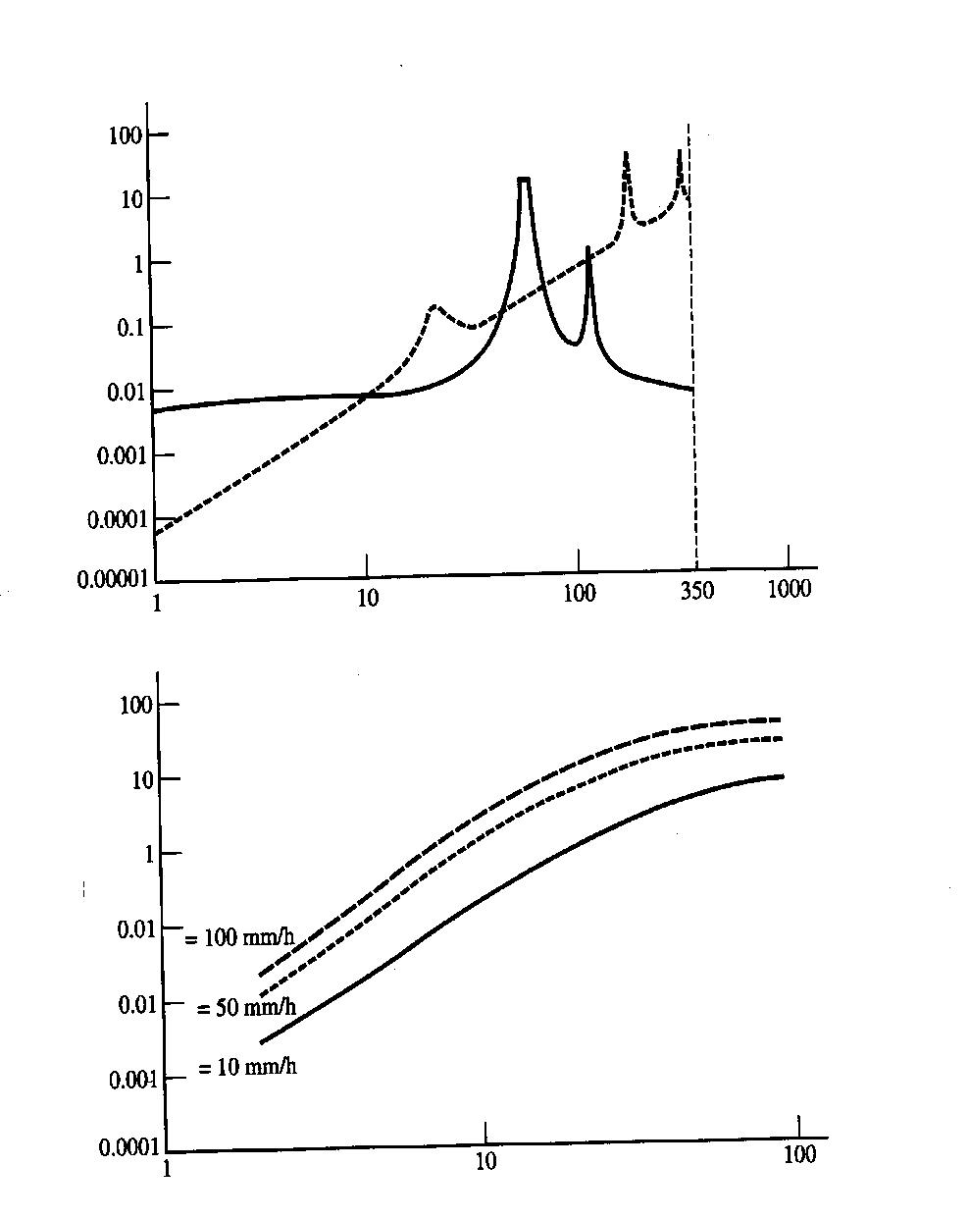
衰减
水蒸气
(dB/km)
氧气
频率(GHz)
(a) 氧气和水蒸气（浓度7.5 g/m³）的衰减
衰减
降雨率
(dB/km)
频率(GHz)
(b) 降雨的衰减
图4-6 大气衰减

Slide 8
电磁波传播的分类：
根据通信距离，频率和位置的不同，分为：
1. 地波传播
2. 天波传播
3. 视线传播

Slide 9
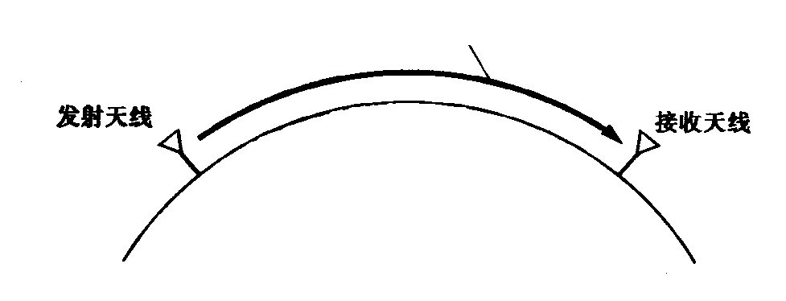
电磁波传播的分类：
频率： < 2 MHz，低频和甚低频段
传播特点：沿弯曲地球表面传播，有绕射能力
距离：超过数百千米或数千千米
1. 地波
特点：损耗小、受电离层扰动影响小、传输稳定、有穿透海水和土壤的能力。但是大气噪声电平高、工作频带窄
传播路径
地 面
图4-1 地波传播

Slide 10
电磁波传播的分类：
2. 天波
频率：2 ~ 30 MHz，高频电磁波
产生机理：
电离层，从低到高分D，E，F1，F2多个层，白天和夜晚会发生变化，反射高频电磁波的主要是F层
由于太阳辐射的紫外线和X射线，使离地面60~600 km的大气层成为电离层。电离层是由分子、原子、离子及自由电子组成。
当频率范围为3~30 MHz (波长为10~100m)的短波(或称为高频)无线电波射入电离层时，由于折射现象会使电波发生反射，返回地面，从而形成短波电离层反射信道 被电离层反射

Slide 11
电离层结构示意图

Slide 12
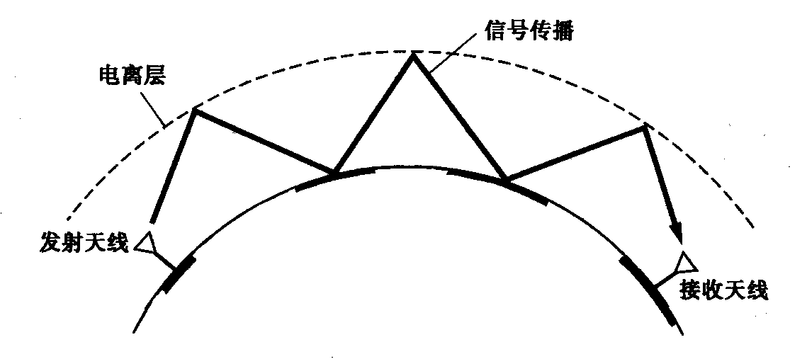
距离：可以算出一次反射< 4000 km
寂静区：电离层反射波到达地面的区域可能不连续
特点：损耗小、衰落现象严重、受电离层扰动影响大
应用：中短波远距离广播、通信、海上移动通信、航空通信等
信号传播路径
地 面
图 4-2 天波传播

Slide 13
3. 视线传播：
频率 > 30 MHz
距离: 和天线高度有关
(4.1-3)
特点：
只能像光波一样视线传播
穿透电离层，不能反射，绕射能力也差
式中，D – 收发天线间距离(km)。
传播途径
d
d
发射天线
h
接收天线
D
r
r
地面
m
图 4-3 视线传播
例：若要求D = 50 km

Slide 14
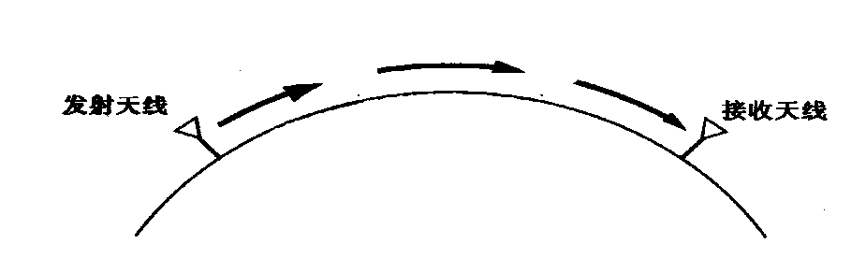
无线电中继
显然，视距传输距离有限
无线电中继：为达到远距离通信的目的
微波中继信道具有传输容量大、长途传输质量稳定、节约有色金属、投资少、维护方便等优点。广泛用于传输多路电话及电视等，现已经被光纤取代
相邻中继站间距离一般为40～50km，当进行长距离通信时，需要在中间建立多个中继站
图4-4 无线电中继

Slide 15
卫星中继通信：
传输距离和天线高度有关，利用人造卫星作为中继站构成的通信信道
静止卫星
若以同步卫星作为中继站，采用三个相差120°的静止通信卫星就可以覆盖地球的绝大部分地域(两极盲区除外)
移动卫星
若采用中、低轨道移动卫星，则需要多颗卫星覆盖地球。所需卫星的个数与卫星轨道高度有关，轨道越低所需卫星数越多

Slide 16
同步卫星中继信道示意图

Slide 17
国际电信联盟的卫星广播业务频率分配
频 率 范 围 | 使用区域 | 分 区
620MHz~790MHz | 全世界 | 1区：非洲、欧洲、前苏联、蒙古、伊朗
2.5GHz~2.69GHz | 全世界
11.7GHz~12.2GHz | 2、3区 | 2区：南、北美
22.5GHz~23.0GHz | 3区
41GHz~43GHz | 全世界 | 3区：亚洲、大洋洲
84GHz~86GHz | 全世界

Slide 18
卫星通信应用
广播电视：
全球无线通信：
导航：
气象：
资源：
军事：
科学：
平流层通信：平流层的高空平台电台代替卫星

Slide 19
散射传播
散射机理：传播媒体的不均匀，电磁波的传播产生向许多方向折射
对流层散射
特点：
分类：
电离层散射
强方向性，集中于前方，前向散射
接受点能量较弱
流星余迹散射

Slide 20
电离层散射
机理 － 由电离层不均匀性引起
频率 － 30 ~ 60 MHz
距离 － 1000 km以上
特点 － 与30M以下的反射信号比，强度小很多，但仍可通信，受电离层扰动影响小；损耗大、频带窄、衰落现象严重
应用－中短波远距离广播、通信、海上移动通信、航空通信等

Slide 21
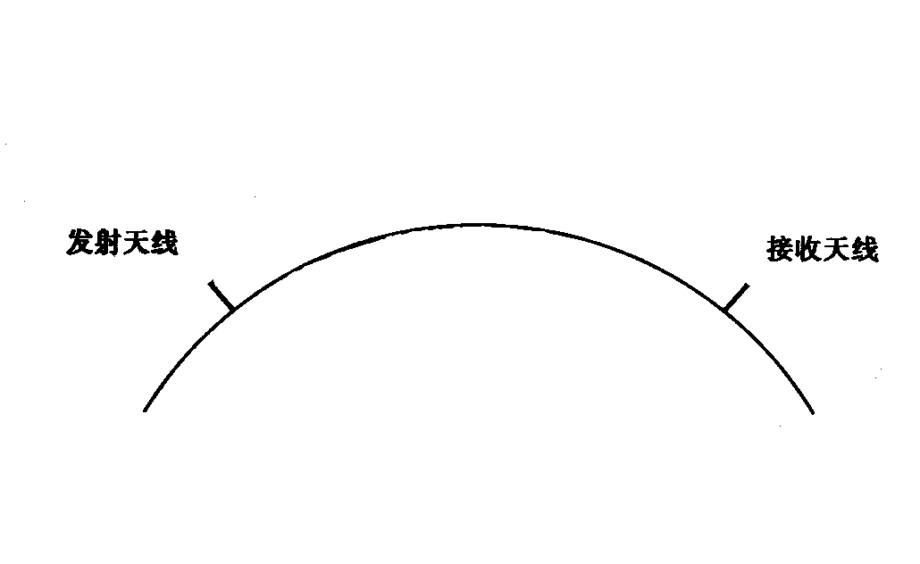
对流层散射
机理 － 由对流层不均匀性（湍流）引起
频率 － 100 ~ 4000 MHz
最大距离 < 600 km
有效散射区域
地球
图4-7 对流层散射通信

Slide 22

流星余迹
流星流星余迹散射
机理：流星经大气层产生的强电离余迹使电磁波散射
流星余迹特点： 高度80 ~ 120 km，长度15 ~ 40 km
存留时间：小于1秒至几分钟
频率 － 30 ~ 100 MHz
距离 － 1000 km以上
特点 － 低速存储、高速突发、断续传输
应用：军事上用以实现2000KM以内的瞬间通信
图4-8 流星余迹散射通信

Slide 23
无线信道应用
民用无线通信中，应用最广的
蜂窝网：特高频频段（UHF）
卫星通信：特高频和超高频（SHF）

Slide 24
第4章 信 道
4.1 无线信道
4.2 有线信道
4.3 信道的数学模型
4.4 信道特性对信号传输的影响
4.5 信道中的噪声
4.6 信道容量

Slide 25
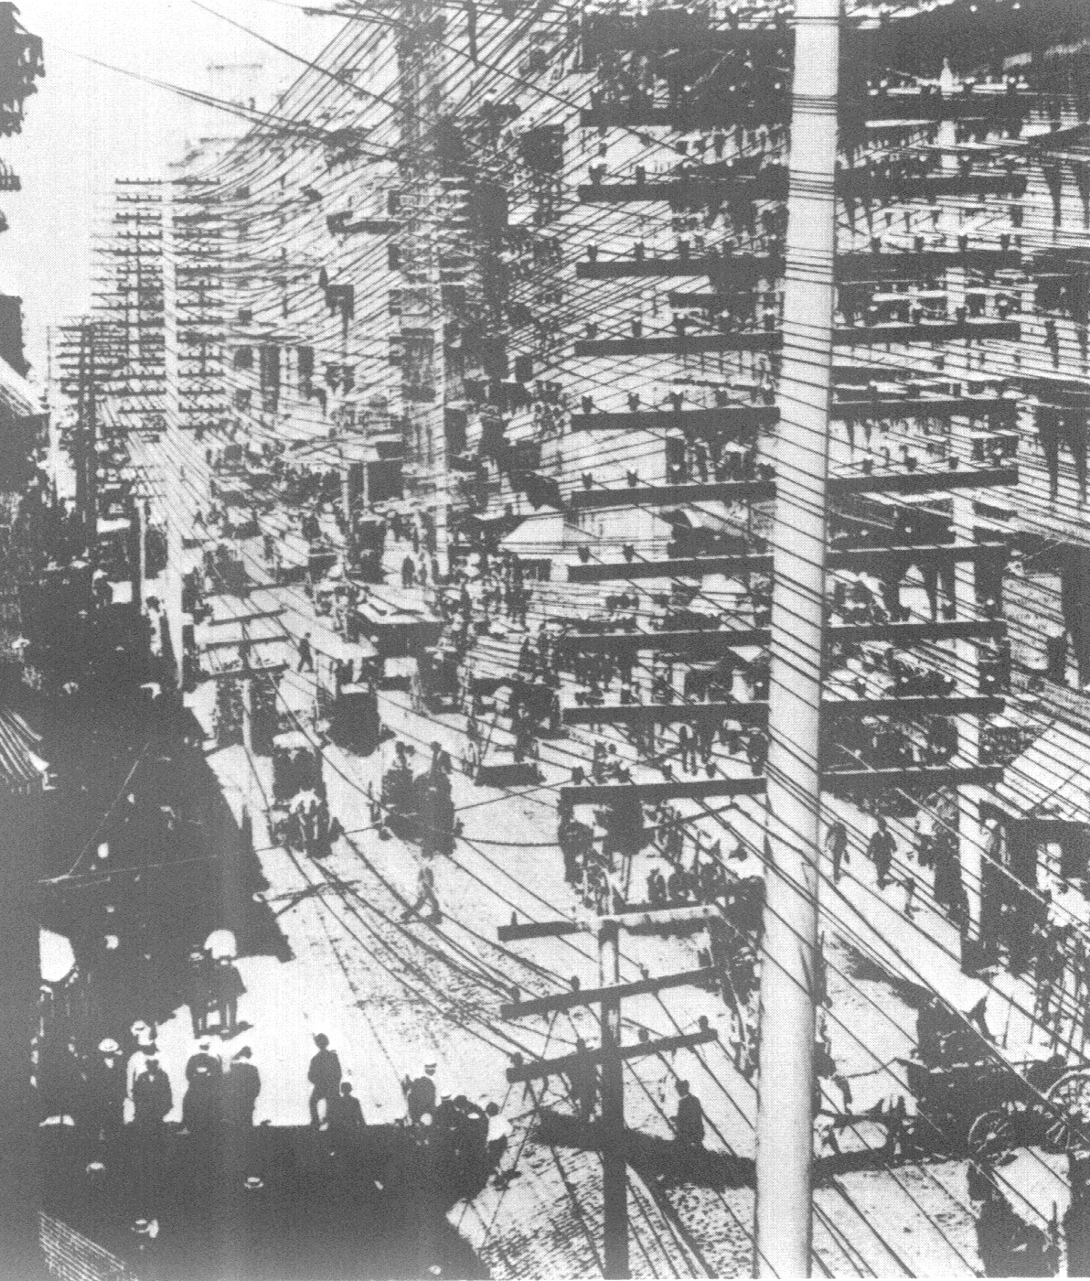
4.2 有线信道
传输电信号的有线信道主要有：
明线
对称电缆
同轴电缆
明线：平行架设在电线杆上的架空线路
受天气和环境影响，对噪声敏感
被电缆取代

Slide 26
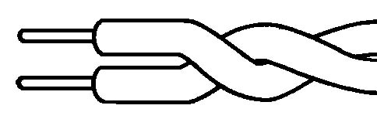
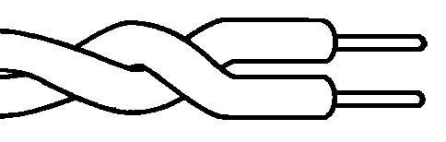
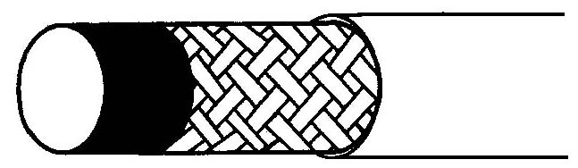
电缆
对称电缆：
由许多对双绞线组成
有线电话网中，用于用户接入电路
同轴电缆
内外两根同心圆柱导体
有线电视广播网广泛应用
远距离传输的干线被光纤代替
导体
绝缘层
图4-9 双绞线
金属编织网
保护层
实心介质
导体
图4-10 同轴线

Slide 27
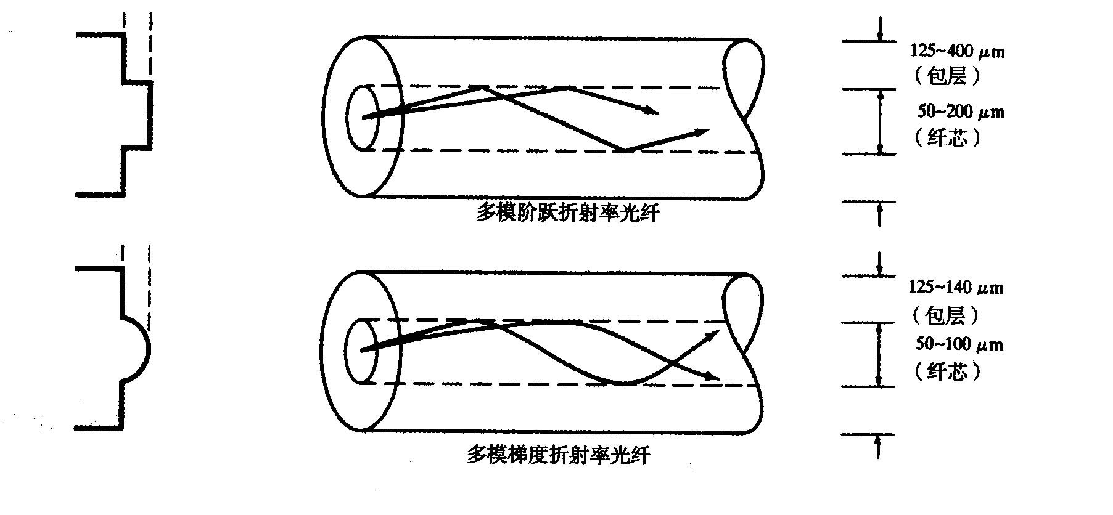
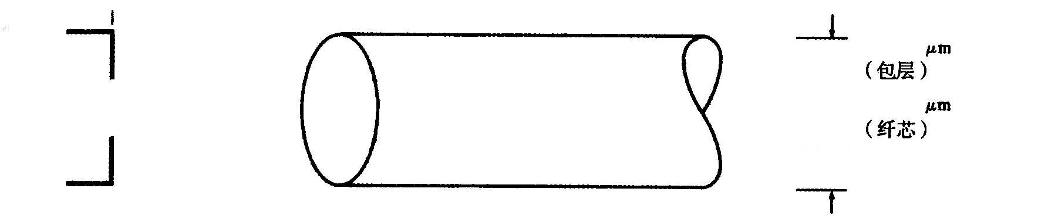
光纤 --- 传输光信号
结构：
折射率不同的光介质:纤芯vs包层
按折射率分类
阶跃型
梯度型
按模式分类：光线传输路径
多模光纤
单模光纤
n₂
n₁
折射率
n₂
n₁
折射率
n₂
n₁
折射率
125
7～10
单模阶跃折射率光纤
图4-11 光纤结构示意图

Slide 28
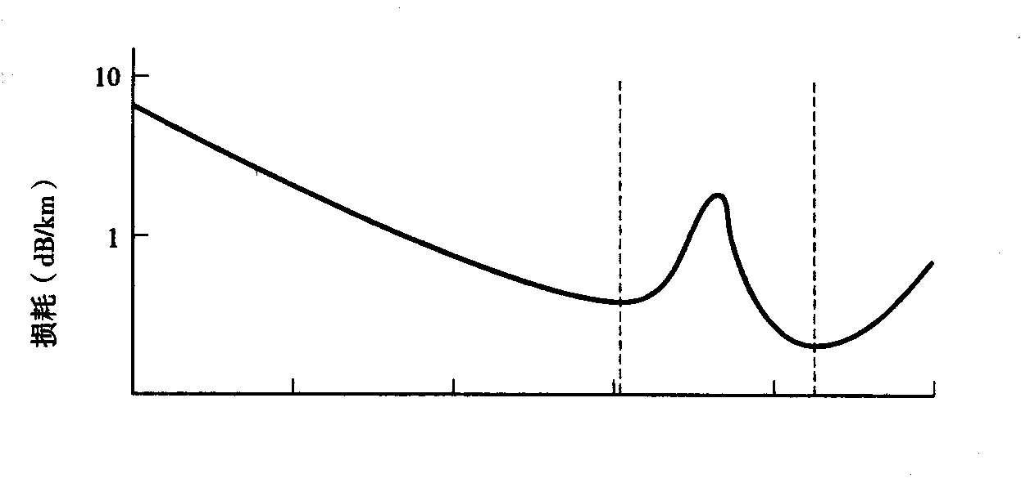
损耗与波长关系
传输损耗小，传输距离远
波长损耗最小点：1.31与1.55 μm，应用最广的两个波长
1.31 μm
1.55 μm
0.7 0.9 1.1 1.3 1.5 1.7
光波波长（μm）
图4-12光纤损耗与波长的关系

Slide 29
第4章 信 道
4.1 无线信道
4.2 有线信道
4.3 信道的数学模型
4.4 信道特性对信号传输的影响
4.5 信道中的噪声
4.6 信道容量

Slide 30
引 言
定义：信道是指以传输媒质为基础的信号通道
分类1：广义信道、狭义信道
狭义信道：仅是指信号的传输媒质。
分为有线信道和无线信道两类：有线信道：明线、对称电缆、同轴电缆及光纤等；无线信道：地波传播、短波电离层反射、超短波或微波视距中继、人造卫星中继、散射及移动无线电信道等
狭义信道是广义信道十分重要的组成部分，通信效果的好坏，在很大程度上依赖于狭义信道的特性。因此，研究信道的一般特性时“传输媒质”仍是讨论的重点

Slide 31
广义信道：
不仅是传输媒质，而且包括通信系统中的一些转换装置：发送设备、接收设备、馈线与天线、调制器、解调器等
广义信道按照功能，可以分为调制信道、编码信道等。还可以定义其他形式的广义信道
常把广义信道简称为信道 

Slide 32
调制信道和编码信道
调制信道--用于研究调制与解调问题 编码信道--用于研究编码与译码问题
调制信道
编码信道
下面，分别给出调制信道和编码信道的模型

Slide 33
4.3.1 调制信道模型
调制信道：为研究调制、解调问题所建立一种广义信道
调制信道关注：调制信道输入信号形式和已调信号通过调制信道后的最终结果。因此，调制信道可以用具有一定输入、输出关系的方框来表示。
调制信道具有如下共性：
(1) 有一对(或多对)输入端和一对(或多对)输出端
(2) 绝大多数的信道都是线性的，即满足线性叠加原理
(3) 信号通过信道有一定的延迟时间而且受到(固定的或时变的)损耗
(4) 即使没有信号输入，在信道的输出端仍可能有一定的功率输出(噪声)

Slide 34
调制信道模型
根据以上几条性质，调制信道可以用一个二端口(或多端口)线性时变网络来表示，这个网络称为调制信道模型
二端为例分析

Slide 35
4.3.1 调制信道模型
e_{i}(t)
f [e_{i}(t)]
e₀(t)
n(t)
叠加在信号上，无论有无信号，均存在
加性噪声/加性干扰
输入和输出电压间是函数关系
图4-13 调制信道数学模型
式中 － 信道输入端信号电压；
－ 信道输出端的信号电压；
－ 噪声电压。
通常假设：
上式变为： 信道数学模型

Slide 36
总结：信道对信号的影响可归结为两点：一是乘性干扰k(t)，二是加性干扰n(t)
对于信号来说，如果了解k(t)与n(t)的特性，就能知道信道对信号的具体影响
通常，信道特性k(t)是一个复杂的函数，它可能包括各种线性失真、非线性失真、交调失真、衰落等
同时由于信道的迟延特性和损耗特性随时间作随机变化，故k(t)往往只能用随机过程来描述

Slide 37
乘性干扰 k(t)
几点说明：
1. 若k(t)随t变，故信道称为时变信道。
2. 若k(t)与e _{i} (t)相乘，故称其为乘性干扰。
乘性干扰特点：当没有信号时，没有乘性干扰。
如：线性和非线性失真，时延等
3. 若k(t)作随机变化，故又称信道为随参信道。
4. 若k(t)变化很慢或很小，则称信道为恒参信道。

Slide 38
4.3.2 编码信道模型
调制信道：关注信道对信号产生的影响是加性或者乘性干扰，波形发生了什么样的失真
编码信道：不同
编码信道的输入输出均为数字序列，非波形
信道对信号的影响：数字序列发生了什么样的变化，即序列中数字发生什么样的错误。
故编码信道模型：错误概率来描述

Slide 39
二进制编码信道简单模型 － 无记忆信道模型
P(0 / 0)和P(1 / 1) － 正确转移概率
P(1/ 0)和P(0 / 1) － 错误转移概率
P(0 / 0) = 1 – P(1 / 0)
P(1 / 1) = 1 – P(0 / 1)
P(0 / 0)
0
0
P(1 / 0)
发送端
接收端
P(0 / 1)
1
1
P(1 / 1)
图4-13 二进制编码信道模型

Slide 40
四进制编码信道模型
0
0
编码信道产生错误的原因：调制信道不理想
1
1
发送端
接收端
2
2
3
3

Slide 41
第4章 信 道
4.1 无线信道
4.2 有线信道
4.3 信道的数学模型
4.4 信道特性对信号传输的影响
4.5 信道中的噪声
4.6 信道容量
一、恒参信道
二、变参信道

Slide 42
一. 恒参信道的影响
恒参信道：
信道特性变化很小，或者很慢，可视做恒定
举例：
各种有线信道：如架空明线、电缆、光纤等等
部分无线信道：中长波地波传播、超短波及微波视距传播、人造卫星中继、及光波视距传播等传输媒质构成的广义信道…
问题：如何分析信号通过恒参信道时受到的影响？

Slide 43
恒参信道的影响
问题：如何分析信号通过恒参信道时受到的影响？
分析：
恒参信道的实质 ⇒ 非时变线性网络
因此，分析恒参信道的方法：
1. 确定恒参信道对应的非时变线性网络参数：
振幅-频率特性
相位-频率特性
2. 信号通过线性系统的分析方法。
对应信道的传输特性

Slide 44

理想的信道传输特性？
理想恒参信道等效的线性网络传输特性:
H(ω)=K₀ e^{jωtd}
振幅～频率特性：
为水平直线，即式中传输系数K₀ 为常数
相位～频率特性：
为通过原点的直线，或者等效为群时延为常数
群时延：
如上式中t_{d}为时间延迟，为常数

Slide 45
理想信道的幅频特性、相频特性和群迟延-频率特性
理想恒参信道的冲激响应为：
h(t)=K₀δ(t-t_{d})
若输入信号为s(t)，则理想恒参信道的输出为：
r(t)=K₀s(t-t_{d})

Slide 46
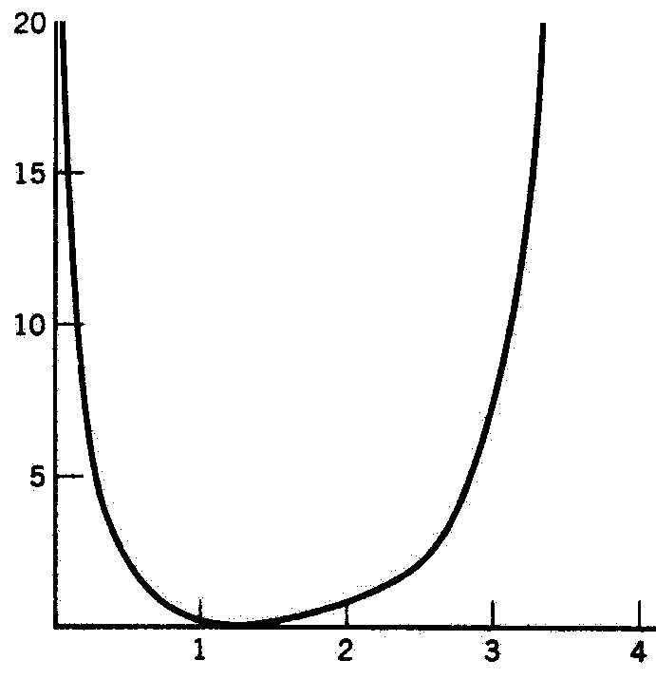
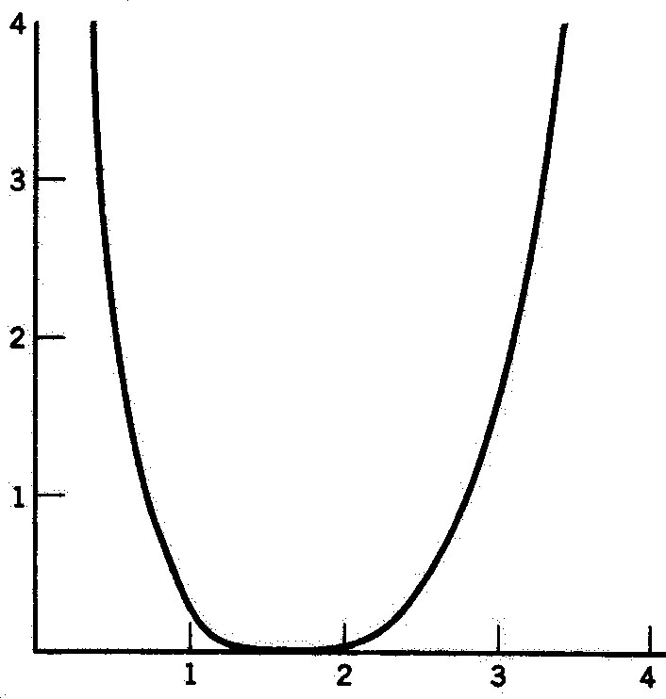
实际信道
理想信道
理想恒参信道对信号传输的影响是：
(1) 对信号在幅度上产生固定的衰减
(2) 对信号在时间上产生固定的迟延
这种情况也称信号是无失真传输
实际的信道无法满足！
如：电话信道
后果：必然产生失真！！！
(a) 插入损耗～频率特性
（ms）
群延迟
频率(kHz)
(b) 群延迟～频率特性

Slide 47
实际信道的失真
在实际中，如果信道传输特性偏离了理想信道特性，就会产生失真(或称为畸变)。
如果信道的幅度-频率特性在信号频带范围之内不是常数，则会使信号产生幅度-频率失真（频率失真）；
如果信道的相位-频率特性在信号频带范围之内不是ω的线性函数，则会使信号产生相位-频率失真（相位失真）

Slide 48
频率失真
频率失真：振幅～频率特性不良引起的
(a)为典型音频电话信道衰减特性，在300～3000Hz频率范围内较平坦；300Hz以下和3000Hz以上衰耗增加很快。
(b)为CCITT M.1020建议规定的衰减特性
典型音频电话信道的幅度衰减特性
产生畸变的原因：
实际信道中存在分布电容、电感以及各种滤波器等

Slide 49
频率失真
频率失真危害：
频率失真 ⇒ 信号通过信道后波形畸变
这样的信道传输数字信号，会导致码间串扰
码间串扰：相邻码元波形之间，在时间上发生部分重叠，造成码间干扰
解决：
改善信道滤波特性－减少容性、感性
采用均衡技术－因是线性失真，可通过线性网络补偿
预加重与去加重技术－微分电路、积分电路

Slide 50
相位失真
相位失真定义：当信道的相位-频率特性偏离线性关系时，使通过信道的信号产生相位-频率失真，相位-频率失真也是属于线性失真
显然，相频特性和群迟延频率特性都偏离了理想特性的要求，因此会使信号产生严重的相位失真或群迟延失真
典型电话信道相频特性和群迟延频率特性
(a) 相频特性 (b) 群迟延频率特性

Slide 51
相位失真
产生原因：
实际信道中存在分布电容、电感以及各种滤波器等
相位失真危害：
对语音影响不大（人耳对波形的相位失真不敏感），对数字信号影响大（也会码间串扰）
解决方法：
由于相频失真也是线性失真，因此同样可以采用均衡器对相频特性进行补偿，移相网络、全通滤波器

Slide 52
其他失真
非线性失真：
非线性：信道输入和输出的振幅关系不是直线。
后果：产生新的谐波
原因：信道中器件特性不理想
频率偏移：
信号频谱经信道后产生平移
原因：振荡器的频率不稳定
相位抖动
振荡器的频率不稳定
输出电压
直线关系
非线性关系
输入电压
图4-16 非线性特性

Slide 53
二. 变参信道的影响
变参信道：
又称时变信道，信道参数随时间而变。
变参信道举例：
1. 天波传播：短波电离层反射信道
由于太阳辐射的变化，电离层的密度和厚度也随时间随机变化，因此短波电离层反射信道也是随参信道 。
问题：为什么白天短波效果比晚上差？
分析：
电离层厚度有数百千米，可分为D、E、F1和F2四层，特点是：

Slide 54
(1)D、E层电子密度小，不能形成反射条件，主要是吸收电波，使其能量损耗；F层是反射层
(2) 白天太阳辐射强，D、E、F1和F2四层都存在
(3) 夜晚太阳辐射减弱，D层和F1层几乎完全消失，因此只有E层和F2层存在
回答：
白天太阳辐射较强，距地面较近的大气也被电离，它对短波有吸收作用。而夜间地面附近的电离层消失，高空中的电离层对短波吸收较少，把短波反射到很远的地方，所以在夜间短波收的较多

Slide 55
变参信道的影响
对流层散射传播：大气层随气候和天气的变化
视距传播：
移动通信中，移动台在运动，收发两点间的传输路径在变化，信道参量随之变化
变参信道的特性：
1. 信号的传输衰减随时间变化
2. 信号的传输时延随时间变化
3. 多径效应：信号经过几条路径到达接收端，而且每条路径的长度（时延）和衰减都随时间而变，即存在多径传播现象。
下面重点分析多径效应，对信号传输质量的影响很大

Slide 56
多径传播
定义： 电磁波经过多条路径到达接收点的过程
产生的原因：
电波经电离层的一次反射和多次反射
几个反射层高度不同 
地球磁场引起的电磁波束分裂成寻常波和非寻常波
电离层不均匀性引起的漫射现象

Slide 57
多径效应分析
设 发射信号为 ，接收信号为
(4.4-1)
式中， － 由第i条路径到达的接收信号振幅；
－ 由第i条路径达到的信号的时延；
上式中的
都是随机变化的。
说明：多径传播的随参信道中，就每条路径的信号而言，它的衰耗和时延都是随机变化的。因此，多径传播后的接收信号将是衰减和时延都将随时间变化的各路径的合成

Slide 58
应用三角公式改写：
上式中的R(t)可以看成是由互相正交的两个分量组成的。这两个分量的振幅分别是缓慢随机变化的。
式中
－ 接收信号的包络
－接收信号的相位
缓慢随机变化振幅
缓慢随机变化振幅

Slide 59
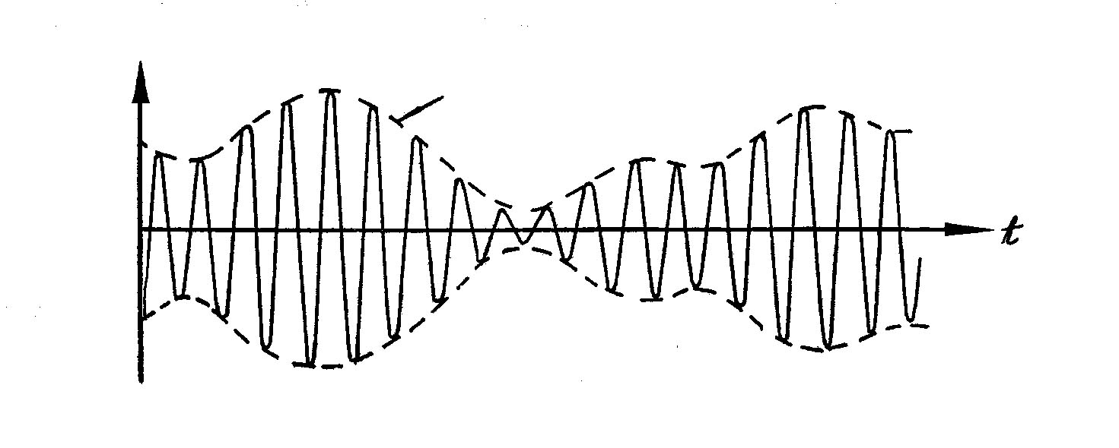
所以，接收信号可以看作是一个包络和相位随机缓慢变化的窄带信号：
结论：发射信号为单频恒幅正弦波时，接收信号因多径效应变成包络起伏的窄带信号：
发射信号：振幅恒定，单一频率
接收信号：包络有起伏，频率非单频，而是有了扩展

Slide 60
衰落
衰落定义：
信号包络因传播有了起伏的现象。
衰落分类：
快衰落：
多径传播使信号包络产生的起伏虽然比信号的周期缓慢，但仍是秒或秒以下的数量级，衰落周期和码元周期可以相比。
慢衰落 ：
起伏周期可能较长，甚至若干天或若干小时
由传播条件引起的，即便仅一条路径，路径上季节，日夜天气的变化造成。

Slide 61
多径效应分析
设发射信号为：f(t)，仅有两条路径，路径衰减相同，时延不同。
两接收信号为：A f(t - τ₀) 和 A f(t - τ₀ - τ) ，
其中：A－传播衰减，τ₀－第一条路径时延，τ－ 两路径时延差。
求：此多径信道的传输函数
设f (t)的傅里叶变换（即其频谱）为F(ω)：

Slide 62
则有
上式两端分别是接收信号的时间函数和频谱函数 ，
故得出此多径信道的传输函数为
其中，A － 常数衰减因子，
－ 确定的传输时延，
－ 和信号频率ω有关的复因子，其模为

Slide 63
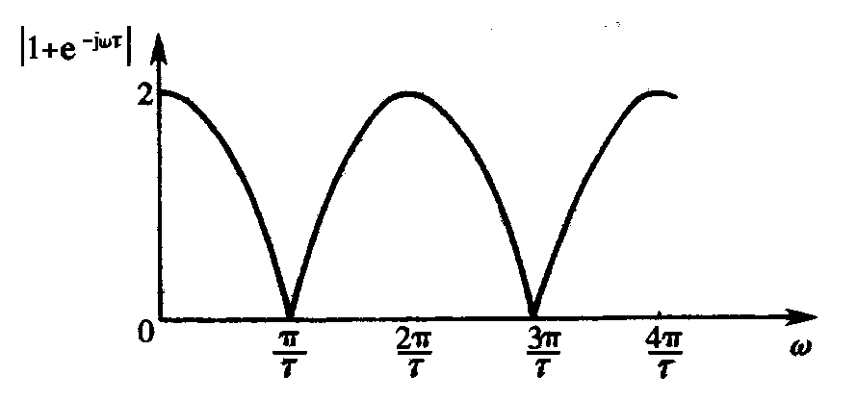
按照上式画出的模与角频率ω关系曲线：
说明：
曲线最大和最小值位置决定于两路径的相对时延差τ。
τ 随时间变化，所以对于给定频率信号，信号强度随时间而变，这种现象称为衰落现象。
这种衰落和频率有关，故常称其为频率选择性衰落。

Slide 64
相关带宽
定义：相关带宽＝1/τ
说明：若信号带宽 > 相关带宽1/τ，则信号中不同频率分量的幅度之间必然出现强烈的差异。
实际情况：有多条路径时
对于一般多径传播，信道传输特性将比两条路径信道传输特性复杂得多，但同样存在频率选择性衰落现象：虽不会出现零点，但接收信号包络也会出现随机起伏
设τ_{m} － 多径中最大的相对时延差，则定义多径传播信道的相关带宽为：
相关带宽＝1/τ_{m}

Slide 65
多径效应的影响
多径效应的影响：
多径效应会使数字信号的码间串扰增大。为了减小码间串扰的影响，通常要降低码元传输速率。
因为，若码元速率降低，则信号带宽也将随之减小，多径效应的影响也随之减轻。

Slide 66
经过信道后的接收信号的分类
确知信号：接收端能够准确知道其码元波形的信号，是理想情况。
随相信号：接收码元的相位随机变化 ，传输时延的不确定性导致。即便经过恒参信道传输，大多数也属于这种情况
起伏信号：接收信号的包络随机起伏、相位也随机变化。 通过多径信道传输的信号都具有这种特性

Slide 67
变参信道对信号传输影响总结
(1) 从波形上看
使确定的载波信号变成了包络和相位受到调制的窄带信号--衰落信号
(2) 从频谱上看
引起频率弥散，即有单个频率变成一个窄带频谱
(3) 造成频率选择性衰落
信号频谱中某些分量出现衰落的一种衰落现象。不同频率不同路径传播的结果有不同的衰落

Slide 68
第4章 信 道
4.1 无线信道
4.2 有线信道
4.3 信道的数学模型
4.4 信道特性对信号传输的影响
4.5 信道中的噪声
4.6 信道容量

Slide 69
4.5 信道中的噪声
噪声：
信道中存在的不需要的电信号：电子系统中所传输的信号以外一切规则和不规则的、可懂和不可懂的干扰，统称噪声。
加性噪声：
分散在通信系统的各处噪声的集中表示。加性噪声与信号相互独立，并且始终存在。
实际中只能采取措施减小加性噪声的影响，而不能彻底消除加性噪声

Slide 70
噪声分类– 按来源分类
人为噪声 － 例：开关火花、电台辐射
自然噪声 － 例：闪电、大气噪声、宇宙噪声、热噪声
热噪声：来自一切电阻性元器件中电子的热运动。
频率范围：均匀分布在大约 0 ～ 10¹² Hz。
热噪声电压有效值：
式中，k = 1.38 × 10⁻²³（J/K）－ 波兹曼常数;T－ 热力学温度（ºK）;R－ 阻值（Ω）;B－ 带宽（Hz）。
性质：高斯白噪声

Slide 71
按噪声性质分类
脉冲噪声：
突发性地产生的，幅度很大，持续时间比间隔时间短得多，其频谱较宽。如：电火花、电气开关、雷电等。可以通过选择合适的工作频率、远离脉冲源等措施减小和避免脉冲噪声的干扰
窄带噪声：
来自相邻电台或其他电子设备，其频谱或频率位置通常是确知的或可以测知的。可以看作是一种非所需的连续的已调正弦波。
如：外台(已调正弦波，但是幅度、频率和相位都不能事先预知。但在频率轴上可以实测)
起伏噪声：
包括热噪声、电子管内产生的散弹噪声和宇宙噪声等。

Slide 72
通信系统中的噪声
起伏噪声，无论在时间上或频域内总是普遍存在的，不可避免的，是影响通信质量的主要因素。
讨论噪声对于通信系统的影响时，主要是考虑起伏噪声，特别是热噪声的影响。
热噪声：本身是白色的，频谱很宽
带限白噪声：经过接收机带通滤波器过滤的热噪声
窄带高斯噪声：由于滤波器是一种线性电路，高斯过程通过线性电路后，仍为一高斯过程，故此窄带噪声又称窄带高斯噪声。
窄带高斯噪声功率：
式中 P_{n}(f) － 双边噪声功率谱密度

Slide 73
噪声等效带宽
带通型噪声的频谱具有一定的宽度，噪声的带宽可以用不同的定义来描述。
为了使得分析噪声功率相对容易，通常用噪声等效带宽来描述。
设带通型噪声的功率谱密度为Pn(f)，则噪声等效带宽定义为：
式中 P_{n}(f₀) － 原噪声功率谱密度曲线的最大值

Slide 74
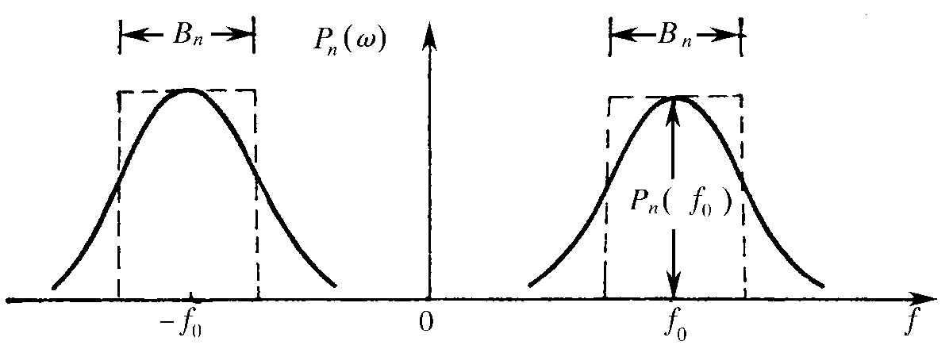
等效带宽物理概念
物理概念：
以此带宽作一矩形滤波特性，则通过此特性滤波器的噪声功率，等于通过实际滤波器的噪声功率。
噪声等效带宽
接收滤波器特性
P_{n}(f)
P_{n} (f₀)
图4-19 噪声功率谱特性

Slide 75
带通型噪声的功率谱密度
利用噪声等效带宽的概念，在后面讨论通信系统的性能时，可以认为窄带噪声的功率谱密度在带宽Bn内是恒定的。

Slide 76
第4章 信 道
4.1 无线信道
4.2 有线信道
4.3 信道的数学模型
4.4 信道特性对信号传输的影响
4.5 信道中的噪声
4.6 信道容量

Slide 77
信道容量
信道容量 － 指信道能够传输的最大平均信息速率。
调制信道：是一种连续信道，用连续信道的信道容量来表征
编码信道：是一种离散信道，用离散信道的信道容量来表征

Slide 78
4.6.1 离散信道容量
信道容量－指信道能够传输的最大平均信息速率。
两种不同的度量单位：
C － 每个符号能够传输的平均信息量最大值
Ct － 单位时间（秒）内能够传输的平均信息量最大值
两者之间可以互换

Slide 79
计算离散信道容量的信道模型
P(y₁/x₁)
发送符号：x₁，x₂，x₃，…，x_{n}
接收符号： y₁，y₂，y₃，…，y_{m}
P(x_{i}) = 发送符号x_{i} 的出现概率 ，
i ＝ 1，2，…，n；
P(y_{j}) = 收到y_{j}的概率，
j ＝ 1，2，…，m
P(y_{j}/x_{i}) = 转移概率，
即发送x_{i}的条件下收到y_{j}的条件概率
x₁
y₁
x₂
y₂
发送端
接收端
x₃
y₃
先验概率：表示x_{i}的不确定性
P(x_{i})
P(y_{j})
P(y_{m}/x₁)
。。。。
。
。。。。
P(y_{m}/x_{n})
x_{n}
y_{m}
图4-20 信道模型
P(xi/yi) 为后验概率：表示收到y_{i}后x_{i}的不确定性

Slide 80
收到一个符号获得的平均信息量？
计算收到一个符号时获得的平均信息量
由信息量概念：发送x_{i}时收到y_{j}所获得的信息量
= 发送x_{i}前接收端对x_{i}的不确定程度（即x_{i}的信息量）
-- 收到y_{j}后接收端对x_{i}的不确定程度。
发x_{i}收y_{j}所获得的信息量 = -log₂P(x_{i}) - [-log₂P(x_{i} /y_{j})]
对所有的x_{i}和y_{j}取统计平均值，得收到一个符号获得的平均信息量：平均信息量 / 符号 ＝

Slide 81
式中
－为每个发送符号x_{i}的平均信息量，称为信源的熵。
－为接收y_{j}符号已知后，发送符号x_{i}的平均信息量。
上式说明：收到一个符号的平均信息量为[H(x) – H(x/y)]，而发送符号的信息量原为H(x)，少了的部分H(x/y)，就是传输错误率引起的损失。

Slide 82
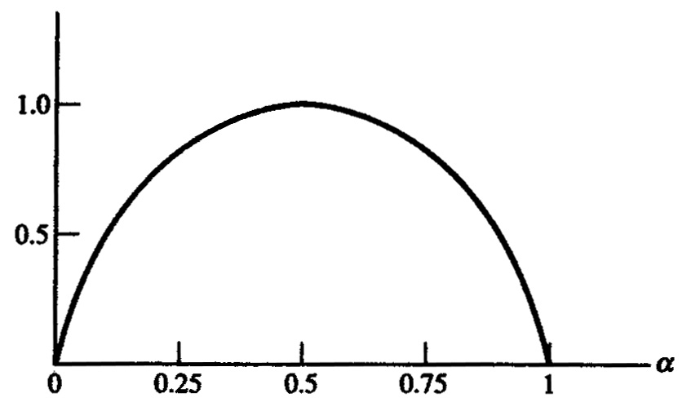
二进制信源的熵
设发送“1”的概率P(1) = α，
则发送“0”的概率P(0) ＝ 1 - α
当α 从0变到1时，信源的熵H(α)可以写成：
按照上式画出的曲线：
由此图可见，当α ＝ 1/2时，
此信源的熵达到最大值。
这时两个符号的出现概率相等，
其不确定性最大。
H(α)
图4-21 二进制信源的熵

Slide 83
无噪声信道
P(y₁/x₁)
x₁
y₁
信道模型
发送符号和接收符号
有一一对应关系。
此时P(x_{i} /y_{j}) = 0；
H(x/y) = 0。
平均信息量 / 符号 ＝H(x) – H(x/y) ＝H(x)
在无噪声条件下，从接收一个符号获得的平均信息量为H(x)。而原来在有噪声条件下，从一个符号获得的平均信息量为[H(x)－H(x/y)]。再次说明H(x/y)即为因噪声而损失的平均信息量。
发送端
x₂
y₂
接收端
x₃
y₃
P(x_{i})
。。。
。
P(y_{j})
。。。
P(y_{n}/x_{n})
x_{n}
y_{n}
图4-22 无噪声信道模型

Slide 84
容量C的定义
容量C的定义：每个符号能够传输的平均信息量最大值
(比特/符号)
当信道中的噪声极大时，H(x / y) = H(x)。这时C = 0，即信道容量为零。
容量C_{t}的定义：
(b/s)
式中 r － 单位时间内信道传输的符号数

Slide 85
【例4.6.1】
设信源由两种符号“0”和“1”组成，符号传输速率为1000符号/秒，且这两种符号的出现概率相等，均等于1/2。信道为对称信道，其传输的符号错误概率为1/128。试画出此信道模型，并求此信道的容量C和Ct。
【解】此信道模型画出如下：
P(0/0) = 127/128
0
0
发送端
接收端
P(0/1) = 1/128
P(1/0) = 1/128
P(1/1) = 127/128
1
1
图4-23 对称信道模型

Slide 86
此信源的平均信息量（熵）等于：
（比特/符号）
而条件信息量可以写为
现在P(x₁ / y₁) = P(x₂ / y₂) = 127/128，
P(x₁ / y₂) = P(x₂ / y₁) = 1/128，
并且考虑到P(y₁) +P(y₂) = 1，所以上式可以改写为

Slide 87
平均信息量 / 符号＝H(x) – H(x / y) = 1 – 0.045 = 0.955 （比特 / 符号）
因传输错误每个符号损失的信息量为
H(x / y) = 0.045（比特/ 符号）
信道的容量C等于：
信道容量C_{t}等于：

Slide 88
4.6.2 连续信道容量
可以证明
式中 S － 信号平均功率 （W）；
N － 噪声功率（W）；
B － 带宽（Hz）。
设噪声单边功率谱密度为n₀，则N = n₀B；
故上式可以改写成：
由上式可见，连续信道的容量C_{t}和信道带宽B、信号功率S及噪声功率谱密度n₀三个因素有关。

Slide 89
讨论：
当S → ∞，或n₀ → 0时，C_{t} → ∞。
但是，当B → ∞时，C_{t}将趋向何值？
令：x = S / n₀B，上式可以改写为：
利用关系式
上式变为

Slide 90
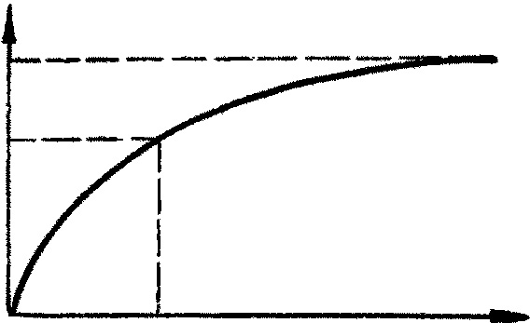
上式表明，当给定S / n₀时，若带宽B趋于无穷大，信道容量不会趋于无限大，而只是S / n₀的1.44倍。
这是因为当带宽B增大时，噪声功率也随之增大。
C_{t}和带宽B的关系曲线：
C_{t}
1.44(S/n₀)
S/n₀
S/n₀
B
图4-24 信道容量和带宽关系

Slide 91
上式还可以改写成如下形式：
式中 E_{b} －每比特能量；
T_{b} = 1/B － 每比特持续时间。
上式表明，为了得到给定的信道容量C_{t}，可以增大带宽B以换取E_{b}的减小；另一方面，在接收功率受限的情况下，由于E_{b} = ST_{b}，可以增大T_{b}以减小S来保持E_{b}和C_{t}不变。

Slide 92
【例4.6.2】已知黑白电视图像信号每帧有30万个像素；每个像素有8个亮度电平；各电平独立地以等概率出现；图像每秒发送25帧。若要求接收图像信噪比达到30dB，试求所需传输带宽。
解：因为每个像素独立地以等概率取8个亮度电平，故每个像素的信息量为
I_{p} = -log2(1/ 8) = 3 (b/pix) (4.6-18)
并且每帧图像的信息量为
I_{F} = 300,000 × 3 = 900,000 (b/F) (4.6-19)

Slide 93
因为每秒传输25帧图像，所以要求传输速率为
R_{b} = 900,000 × 25 = 22,500,000 = 22.5 × 106 (b/s) (4.6-20)
信道的容量C_{t}必须不小于此R_{b}值。将上述数值代入式：
得到 22.5 × 106 = B log₂ (1 + 1000) ≈ 9.97 B
最后得出所需带宽
B = (22.5 × 106) / 9.97 ≈ 2.26 (MHz)

Slide 94
第4章 信 道
4.7 小结
作业
第四章 4,7

